Slide 1
Велижанина Ирина
КОСТЮМ РУССКИХ СИБИРЯКОВ
Русские сибиряки и особенности их материальной культуры

Slide 2
Основные этапы заселения Сибири русскими. Постоянная миксация русского населения - важнейший фактор сложения русской сибирской культуры. Проблема единства русского сибирского населения и русской сибирской культуры. Группы русских сибиряков - старожилы, переселенцы, старообрядцы, казаки, этнотерриториальные группы. Оценка этнического единства русских сибиряков на современном этапе.

Slide 3
Источники изучения русского сибирского костюма. Сведения об одежде русских сибиряков, содержащиеся в письменных источниках и научной литературе XVII-XIX вв. Значение рисунков и зарисовок для реконструкции одежды русских сибиряков XVI-XIX вв. Материалы по костюму русских сибиряков в археологических коллекциях. Костюм русских сибиряков как объект культурологического и искусствоведческого изучения. Фото- и киноматериалы как источник по истории костюма. Отражение костюма в произведениях изобразительного искусства. Музейные коллекции как источник по истории костюма. Этнографические методы исследования костюма. Приемы фиксации материалов по одежде в ходе полевых этнографических исследований.

Slide 4
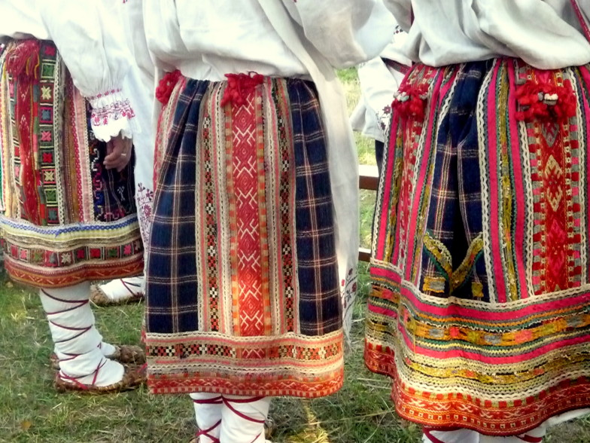
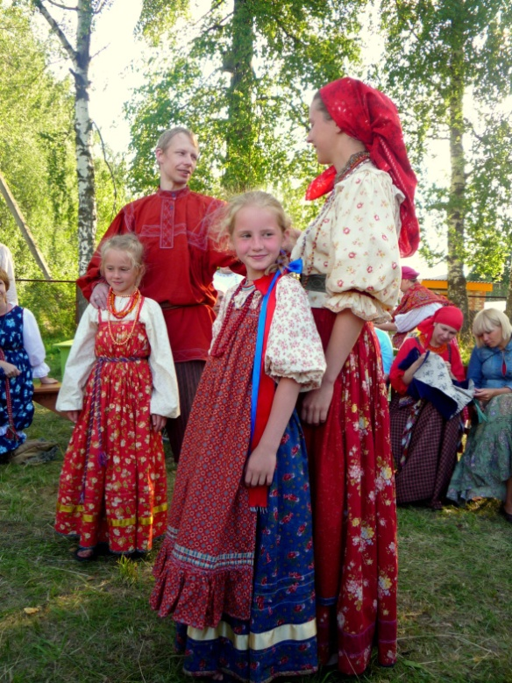
Традиционный костюмный комплекс. Северорусская основа костюмного комплекса: особенности кроя, выбора тканей и декора, сочетание вещей и отделок в костюме. Особенные черты сибирского костюма. Заимствования в сибирском костюме. Женская одежда. Рубахи, сарафаны, юбки. Головные уборы. Ш(с)амшуры - головной убор сибирских женщин. Отделка шамшур. Мужская одежда. Рубахи, штаны. Че(а)мбары - особенности кроя, отделки, использования. Верхняя одежда. Головные уборы. Обувь.

Slide 5
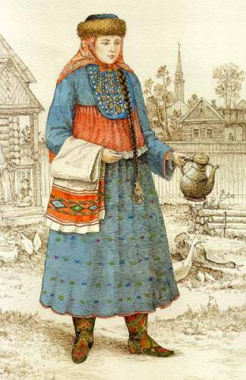
Поздний костюмный комплекс. Особенности позднего комплекса в Сибири. Использование покупных тканей и изменение кроя. Изменения в отделке и дополнениях костюма. Народные традиции в позднем костюме. Комплекс с юбкой - основа "городского" женского костюма рубежа XIX-XX вв. Многообразие женских сибирских головных уборов и особенности их использования. Верхняя одежда и особенности декора женских праздничных вещей. Поздний мужской костюм. Особенности одежды людей пожилого и детского возраста, входящей в поздний костюм.

Slide 6
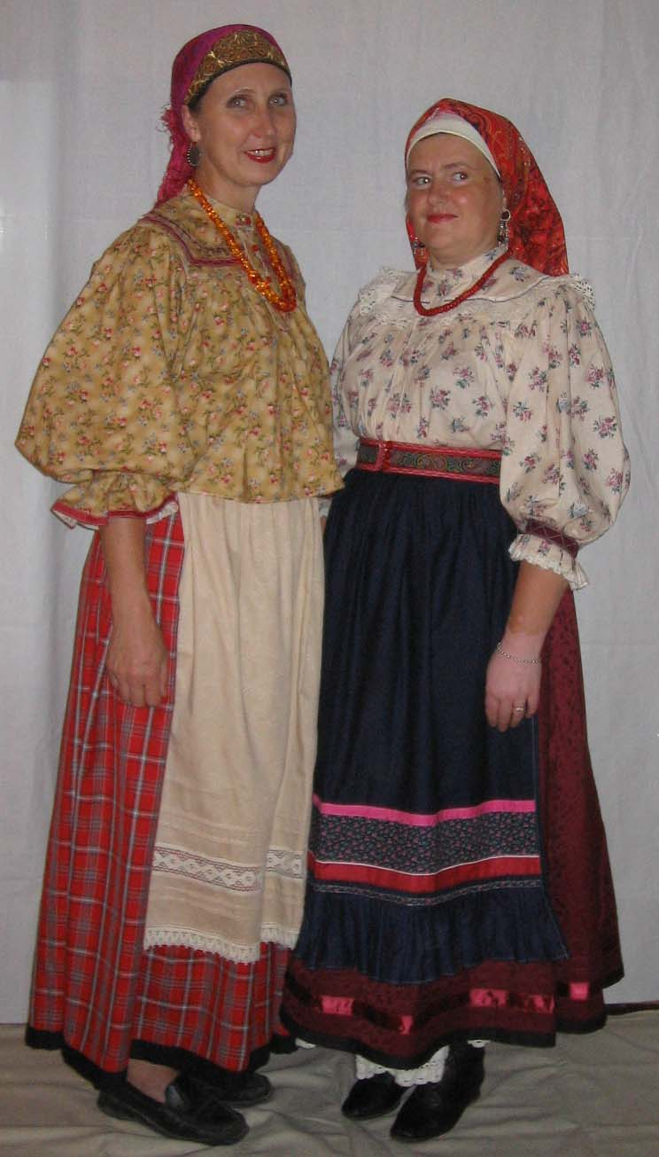
Мода и ее значение в изменении костюмного комплекса. Понятие "простонародная мода". Возможности изучения простонародной моды XIX-XX веков. Использование модных элементов в позднем костюме. Трансформация традиционного кроя и отделок под влияние простонародной моды. Диалектика общего - особенного - единичного в костюме русских сибиряков.

Slide 7
Список литературы:
Александров В.А. Итоги и перспективы изучения материальной культуры русского населения Сибири // Итоги и задачи изучения истории Сибири досоветского периода. - Новосибирск, 1971. - С. 59-73.
Бардина П.Е. Быт русских сибиряков Томского края. - Томск, 1995. - 224 с.
Бардина П.Е. Об изменениях в одежде русского населения Томской области // Этнокультурная история населения Западной Сибири. - Томск, 1978. - С. 141-159.

